Slide 1
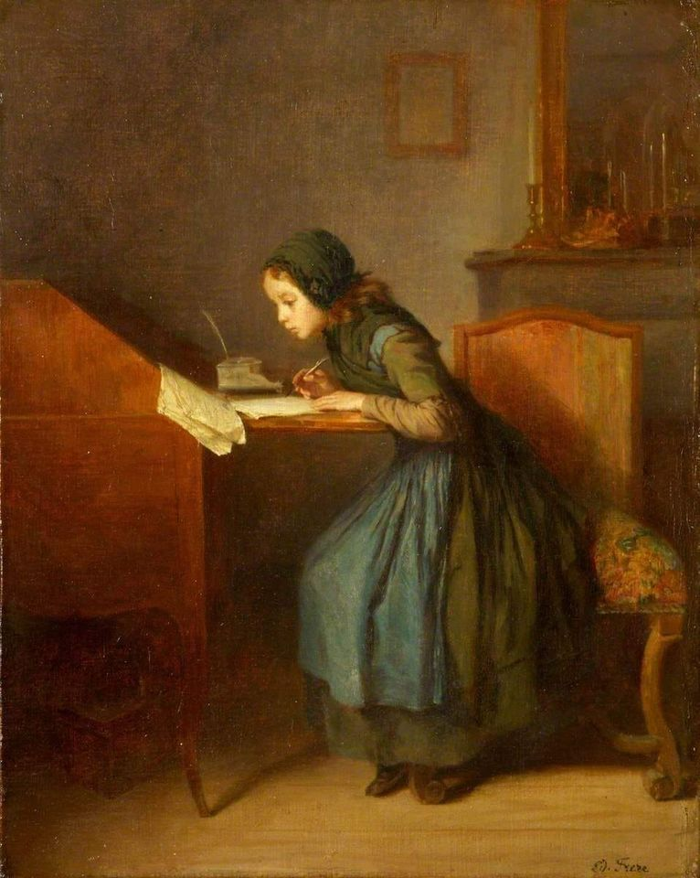
Επιστροφή στα μαθήματα
Pierre Edouard Frère (French, 1819–1886),
"at her lessons".

Slide 2
1^{ον. ΜΑΘΗΜΑΤΑ Α΄ ΤΑΞΗΣ ΓΕ.Λ.}
Υ.Α.102474/Δ2/ ΦΕΚ 4134/Β/9-9-2021

Slide 3
Χαρακτηρισμός των διδασκομένων μαθημάτων
1. Τα μαθήματα της Α΄ τάξης του Ημερήσιου Γενικού Λυκείου κατανέμονται σε δύο (2) ομάδες:
α) Η ομάδα Α’ περιλαμβάνει τα μαθήματα Γενικής Παιδείας που εξετάζονται γραπτώς στις προαγωγικές εξετάσεις και είναι τα εξής: Ελληνική Γλώσσα (Αρχαία Ελληνική Γλώσσα και Γραμματεία και Νεοελληνική Γλώσσα και Λογοτεχνία), Μαθηματικά (Άλγεβρα και Γεωμετρία), Ιστορία, Φυσικές Επιστήμες (μόνο οι κλάδοι Φυσική και Χημεία), Αγγλικά
β) Η ομάδα Β’ περιλαμβάνει τα υπόλοιπα μαθήματα Γενικής Παιδείας, τα οποία δεν εξετάζονται γραπτώς στις προαγωγικές εξετάσεις.

Slide 4
Κλάδοι μαθημάτων
Στις Α’ και Β’ τάξεις Ημερήσιου Γενικού Λυκείου:
i. To μάθημα της Ελληνικής Γλώσσας χωρίζεται στους εξής κλάδους: α) Αρχαία Ελληνική Γλώσσα και Γραμματεία β) Νεοελληνική Γλώσσα και Λογοτεχνία
ii. To μάθημα των Μαθηματικών χωρίζεται στους εξής κλάδους: α) Άλγεβρα β) Γεωμετρία
iii. To μάθημα των Φυσικών Επιστημών χωρίζεται στους εξής κλάδους: α) Φυσική β) Χημεία γ) Βιολογία Κάθε κλάδος βαθμολογείται χωριστά.
Ο τελικός βαθμός για κάθε μάθημα με κλάδους είναι ο μέσος όρος των τελικών βαθμών των κλάδων του με προσέγγιση δεκάτου.

Slide 5
Τράπεζα Θεμάτων Διαβαθμισμένης Δυσκολίας (Τ.Θ.Δ.Δ.).
Για τα εξεταζόμενα μαθήματα των προαγωγικών εξετάσεων των μαθητών της Α′ και Β′ τάξης για το σχολικό έτος 2021-22 επιλέγονται υποχρεωτικά θέματα εξετάσεων κατά το ήμισυ από Τράπεζα Θεμάτων Διαβαθμισμένης Δυσκολίας (Τ.Θ.Δ.Δ.).

Slide 6
2^{ον} .ΦΟΙΤΗΣΗ ΜΑΘΗΤΩΝ
Η φοίτηση χαρακτηρίζεται ως επαρκής ή ανεπαρκής με βάση το γενικό σύνολο των απουσιών που σημειώθηκαν κατά τη διάρκεια του διδακτικού έτους

Slide 7
Επαρκής χαρακτηρίζεται η φοίτηση μαθητών/τριών εφόσον το σύνολο των απουσιών του/της δεν υπερβαίνει τις εκατόν δεκατέσσερις (114).
Ανεπαρκής χαρακτηρίζεται η φοίτηση μαθητή/τριας που σημείωσε πάνω από εκατόν δεκατέσσερις (114) απουσίες. Οι μαθητές/τριες των οποίων η φοίτηση χαρακτηρίζεται ανεπαρκής είναι υποχρεωμένοι/ες να επαναλάβουν τη φοίτηση τους στην ίδια τάξη

Slide 8
Οι υπεύθυνοι καθηγητές/τριες των τμημάτων και η Διευθύντρια του Σχολείου ενημερώνουν άμεσα τους κηδεμόνες για τις απουσίες των μαθητών/τριών
και οι κηδεμόνες υποχρεούνται να ενημερώνουν το Σχολείο για τους λόγους απουσίας των μαθητών/τριών
(Υ.Α. 79942/ΓΔ4 ΦΕΚ 2005/Β/31.05.2019, άρθρο 29)

Slide 9
Οι απουσίες αριθμούνται ανά μία για κάθε διδακτική ώρα.
Απουσία μαθητή/τριας από πολιτιστικές ή αθλητικές εκδηλώσεις που πραγματοποιούνται στο πλαίσιο του ωρολογίου προγράμματος του σχολείου θεωρείται απουσία από όσες διδακτικές ώρες προβλέπει το ωρολόγιο πρόγραμμα την ημέρα της πραγματοποίησής τους.
Απουσία μαθητή/τριας από εορταστικές επετειακές εκδηλώσεις του σχολείου θεωρείται απουσία από όσες διδακτικές ώρες προβλέπει το ωρολόγιο πρόγραμμα την ημέρα της πραγματοποίησής τους.
Απουσία μαθητή/τριας από περίπατο χωρίς χρήση μεταφορικού μέσου θεωρείται απουσία από όλα τα ωριαία μαθήματα που προβλέπει το ωρολόγιο πρόγραμμα την ημέρα της πραγματοποίησής του. Σε περίπτωση που, κατά την πλήρως αιτιολογημένη κρίση του Συλλόγου Διδασκόντων/ουσών, η συμμετοχή του/της μαθητή/τριας στον περίπατο ήταν εκ των πραγμάτων αδύνατη, οι απουσίες αυτές δεν λαμβάνονται υπόψη στον χαρακτηρισμό φοίτησης.

Slide 10
Οι απουσίες δεν διακρίνονται
σε δικαιολογημένες και αδικαιολόγητες

Slide 11
3^{ον}. ΕΓΚΑΙΡΗ ΠΡΟΣΕΛΕΥΣΗ ΣΤΙΣ ΤΑΞΕΙΣ
Πρωινή προσέλευση: 08.15

Slide 12
4^{ον} Χρήση Κινητών Τηλεφώνων και Ηλεκτρονικών Συσκευών στις σχολικές μονάδες»
1. Οι μαθητές δεν επιτρέπεται να έχουν στην κατοχή τους κινητά τηλέφωνα εντός του σχολικού χώρου.
2. Οι μαθητές δεν επιτρέπεται να έχουν στην κατοχή τους εκτός από κινητά τηλέφωνα και οποιαδήποτε άλλη ηλεκτρονική συσκευή ή παιχνίδι που διαθέτει σύστημα επεξεργασίας εικόνας και ήχου εντός του σχολικού χώρου. Ο ανάλογος εξοπλισμός που τους διαθέτει το σχολείο στο οποίο φοιτούν, χρησιμοποιείται κατά τη διάρκεια της διδακτικής πράξης και της εκπαιδευτικής διαδικασίας γενικότερα και μόνο υπό την εποπτεία/επίβλεψη του εκπαιδευτικού.
Φ.25/103373/Δ1/22-06-2018/ΥΠΠΕΘ

Slide 13
5^{ον}. ΚΑΠΝΙΣΜΑ
Δεν επιτρέπεται σε όλους τους χώρους που παρέχεται εκπαίδευση όπως:
1) Σχολεία Πρωτοβάθμιας Εκπαίδευσης (Δημόσια ή Ιδιωτικά),
2)Σχολεία Δευτεροβάθμιας και Μεταδευτεροβάθμιας εκπαίδευσης (Δημόσια ή Ιδιωτικά),
3) Πανεπιστήμια, Τεχνολογικά Ιδρύματα και γενικά Ιδρύματα Τριτοβάθμιας Εκπαίδευση,
4) Φροντιστήρια.
Υπουργείο Υγείας Γ.Π./Δ2β/οικ. 8809/2018

Slide 14
6^{ον}. ΔΕΝ ΕΠΙΤΡΕΠΕΤΑΙ Η ΕΞΟΔΟΣ ΑΠΟ ΤΟ ΧΩΡΟ ΤΟΥ ΣΧΟΛΕΙΟΥ
«(Ο Διευθυντής) είναι υπεύθυνος, μαζί με τους εκπαιδευτικούς (…) για την προστασία της υγείας και ασφάλειας των μαθητών»
Οπότε για να βγεις εκτός σχολείου θα πρέπει να πάρεις άδεια και να ενημερωθούν οι κηδεμόνες σου.
Υπ. Απόφαση Φ.353.1./324/105657/Δ1/16-10-2002, άρθρο 29, παρ. 5

Slide 15
7^{ον}. ΟΡΓΑΝΩΣΗ ΣΧΟΛΙΚΗΣ ΖΩΗΣ
Στην αρχή του διδακτικού έτους και σε συνεργασία με τις μαθητικές κοινότητες καταρτίζεται ένα πλαίσιο κανόνων για την καλύτερη οργάνωση της σχολικής ζωής, του Πλαισίου Οργάνωσης Σχολικής Ζωής.
Οι μαθητές/τριες οφείλουν να ακολουθούν τους κανόνες που διέπουν τη σχολική ζωή, όπως αυτοί ορίζονται από την κείμενη νομοθεσία και το Πλαίσιο Οργάνωσης της Σχολικής Ζωής.

Slide 16
8^{ον} . Σχετικά με τον covid-19
Κοινή Υπουργική Απόφαση Αριθμ. ΔΙα/Γ.Π.οικ. 55254/2021ΦΕΚ 4187/Β/10-9-2021
Άρθρο 2
Υποχρεωτική χρήση μάσκας
Η χρήση προστατευτικής μάσκας (απλής χειρουργικής ή υφασμάτινης με κατάλληλες προδιαγραφές) είναι υποχρεωτική για τους/τις μαθητές/τριες σε όλες τις τάξεις, τους εκπαιδευτικούς και το λοιπό προσωπικό, καθώς και για τους επισκέπτες των σχολικών μονάδων.(...) Η χρήση της προστατευτικής μάσκας είναι υποχρεωτική στις ακόλουθες περιπτώσεις:
α) στους εσωτερικούς χώρους των σχολικών μονάδων,
β) στους εξωτερικούς χώρους των σχολικών μονάδων,
γ) στα μέσα μεταφοράς μαθητών

Slide 17
Δεν είναι υποχρεωτική η χρήση μάσκας
1.κατά τη διάρκεια του φαγητού και
2.κατά τη διάρκεια της γυμναστικής/ άθλησης. Επειδή δεν θα γίνεται χρήση μάσκας όταν τα παιδιά τρώνε ή πίνουν, κατά το μάθημα της γυμναστικής ή όταν τα παιδιά έχουν έντονη σωματική άσκηση, στις περιπτώσεις αυτές πρέπει να τηρούνται οι απαραίτητες αποστάσεις. Η οδηγία αυτή αφορά σε όλες τις περιοχές της Επικράτειας, ανεξάρτητα από την επιδημιολογική κατάσταση.

Slide 18
Κατά τη διάρκεια της σχολικής ημέρας, σε συνθήκες ηρεμίας των παιδιών στην τάξη και σε χρόνο που οι μαθητές/τριες δεν καλούνται να μιλούν, οι εκπαιδευτικοί μπορούν σε τακτά χρονικά διαστήματα να δίνουν τη δυνατότητα στα παιδιά για «διάλειμμα μάσκας» ώστε να επέρχεται αποφόρτιση των παιδιών και να ενισχύεται η σωστή χρήση της μάσκας.
Αυτό μπορεί να γίνεται τόσο μέσα στις αίθουσες διδασκαλίας, όσο και σε εξωτερικούς χώρους καθώς και κατά τη διάρκεια οποιασδήποτε άλλης δραστηριότητας του σχολείου. Ενδεικτικά, μπορεί να δίνεται οδηγία για ολιγόλεπτη προσεκτική αφαίρεση της μάσκας μέσα στην τάξη κατά τη διάρκεια ανάγνωσης κειμένου από εκπαιδευτικό ή ατομικής εργασίας από τους μαθητές/τριες, έχοντας ανοικτά τα παράθυρα όσο είναι δυνατόν.
Στο διάλειμμα σε εξωτερικό χώρο μπορεί να γίνεται ολιγόλεπτη αφαίρεση της μάσκας αφού τα παιδιά τηρήσουν αποστάσεις, παραμένοντας στην ίδια θέση τα λίγα λεπτά που δεν θα φορούν μάσκα.

Slide 19
Σε περίπτωση που μαθητής/τρια δεν τηρεί τις υποχρεώσεις του ως προς την υποχρεωτική χρήση προστατευτικής μάσκας (απλής χειρουργικής ή υφασμάτινης με κατάλληλες προδιαγραφές) δεν του επιτρέπεται η είσοδος στη σχολική τάξη και λαμβάνει απουσία, ενώ, εφόσον είναι ανήλικος/η, παραμένει σε ειδικό χώρο, με τήρηση όσο το δυνατόν επαρκούς απόστασης και των λοιπών μέτρων προστασίας, μέχρι την παραλαβή του από τους γονείς/κηδεμόνες του.

Slide 20
Πώς εισέρχονται οι μαθητές στην τάξη…
Άρθρο 3
Οι μαθητές/τριες 12 ετών και άνω, εισέρχονται στην τάξη με την επίδειξη
πιστοποιητικού εμβολιασμού
βεβαίωσης νόσησης εντός του τελευταίου εξαμήνου
3. Κάρτα αρνητικού αποτελέσματος του αυτοδιαγνωστικού ελέγχου (self test)
Ο/Η μαθητής/τρια επιδεικνύει, χωρίς να παραδίδει, τη σχολική κάρτα εντός της τάξης, στον εκπαιδευτικό της πρώτης ώρας και τη φέρει μαζί του/της μέχρι τη διενέργεια του επόμενου διαγνωστικού ελέγχου σε περίπτωση που ζητηθεί επίδειξή της από εκπαιδευτικό ή από τον/τη Διευθυντή/τρια…

Slide 21
Αυτοδιαγνωστικός έλεγχος (self test)
Ο υποχρεωτικός αυτοδιαγνωστικός έλεγχος νόσησης διενεργείται δύο (2) φορές ανά σχολική εβδομάδα, πριν από την Τρίτη και την Παρασκευή αντιστοίχως. Ο έλεγχος διενεργείται έως και είκοσι τέσσερις ώρες (24) ώρες πριν από την προσέλευση στη σχολική μονάδα.

Slide 22
Εάν το αποτέλεσμα του αυτοδιαγνωστικού ελέγχου είναι θετικό, εκδίδεται από την πλατφόρμα σχολική κάρτα θετικού αποτελέσματος.
Σε αυτή την περίπτωση, οι γονείς/κηδεμόνες μεταβαίνουν εντός είκοσι τεσσάρων (24) ωρών σε δημόσια δομή, π.χ. Κέντρο Υγείας.
Μέχρι να μεταβούν στη δημόσια δομή, οι διαγνωσθέντες θετικοί μαθητές και οι οικείοι τους, παραμένουν σε κατ' οίκον περιορισμό ακολουθώντας τις σχετικές οδηγίες του Εθνικού Οργανισμού Δημόσιας Υγείας (Ε.Ο.Δ.Υ.). Εάν το αποτέλεσμα του δωρεάν επαναληπτικού ελέγχου είναι θετικό, ακολουθείται το πρωτόκολλο του Ε.Ο.Δ.Υ

Slide 23
Εάν το αποτέλεσμα του δωρεάν επαναληπτικού ελέγχου είναι αρνητικό, τότε το παιδί ή ο ενήλικας μπορεί να επιστρέψει στο σχολείο μετά την πάροδο τουλάχιστον είκοσι τεσσάρων (24) ωρών από την πλήρη υποχώρηση του πυρετού, χωρίς λήψη αντιπυρετικών, και την βελτίωση των συμπτωμάτων του. Για την επιστροφή στο σχολείο δεν είναι απαραίτητη η προσκόμιση ιατρικής βεβαίωσης.

Slide 24
Αντί του δωρεάν επαναληπτικού ελέγχου οι γονείς/ κηδεμόνες των ανηλίκων μαθητών/τριών και οι ενήλικοι μαθητές/τριες δύνανται να επιλέξουν τη διεξαγωγή διαγνωστικού ελέγχου από επαγγελματία υγείας σε ιδιωτική δομή, η οποία γίνεται με επιβάρυνση του πολίτη.
Σε περίπτωση αδυναμίας εκτύπωσης της σχολικής κάρτας COVID-19 θετικού ή αρνητικού αποτελέσματος για τους/τις μαθητές/τριες, μπορούν να συμπληρωθούν και να υπογραφούν και χειρόγραφα από τους γονείς/ κηδεμόνες των ανηλίκων μαθητών/τριών.

Slide 25
Σημαντικότερο όλων!!!
Η δημιουργία θετικού κλίματος στην σχολική κοινότητα
Η διαμόρφωση κλίματος επικοινωνίας, διαλόγου και εμπιστοσύνης ανάμεσα σε εκπαιδευτικούς και μαθητές/τριες

Slide 26
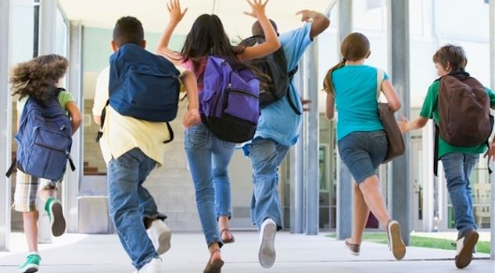
Σας θέλουμε χαρούμενους!

Slide 27
Σας ευχαριστούμε
Η Διευθύντρια και οι καθηγητές του Γενικού Λυκείου Τήνου

